Slide 1

Tvorba softwaru
INV 250
2. ročník - lyceum
Od zadání po hotový program
Zadání
Požadavky uživatele
Návrh
Programování
Testování a opravy
24. 8.2026

Slide 2
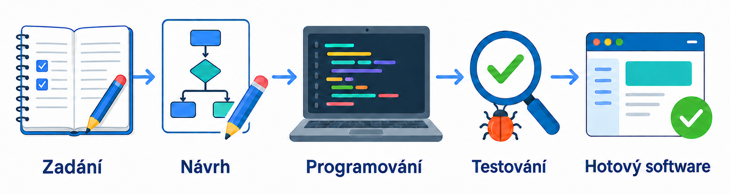
Od zadání po hotový program
Vývoj softwaru probíhá v několika navazujících etapách – od zadání a návrhu přes programování a testování až po hotový funkční program.

Slide 3
Zadání :
Kvalitní zadání přesně stanoví, co má program dělat, pro koho je určen, jaké podmínky musí splňovat a podle čeho bude hotové řešení posuzováno.
Zadání má obsahovat:
účel programu – proč má vzniknout a jaký problém řeší,
cílové uživatele – kdo bude program používat,
požadované funkce – co musí program umět,
vstupní a výstupní údaje – jaká data přijímá a jaké výsledky poskytuje,
pravidla a omezení – například zabezpečení, rychlost nebo podporovaná zařízení,
vzhled a způsob ovládání – základní požadavky na uživatelské rozhraní,
termín, cenu a odpovědnosti – kdo, co a do kdy zajistí,
kritéria převzetí – podle čeho se ověří, že program zadání splňuje,
způsob schvalování změn – jak se budou řešit pozdější úpravy požadavků.

Slide 4

Co by nemělo chybět v požadavcích zadavatele:
Požadavky zadavatele musí jednoznačně určit, co má program dělat, pro koho je určen, za jakých podmínek má pracovat a podle čeho bude jeho splnění posuzováno.
účel programu – jaký problém má řešit,
cíloví uživatelé – kdo jej bude používat,
požadované funkce – co musí program umět,
vstupní údaje – jaká data bude uživatel zadávat,
výstupy programu – jaké výsledky má poskytovat,
uživatelské rozhraní – jak má program vypadat a ovládat se,
technické podmínky – zařízení, operační systém, síťové připojení apod.,
bezpečnost a ochrana dat – přístupová práva, zálohování a ochrana osobních údajů,
výkon a spolehlivost – požadovaná rychlost, dostupnost a odolnost vůči chybám,
termín a rozpočet – kdy má být program dokončen a za jakou cenu,
kritéria přijetí – jak se ověří, že program všechny požadavky splňuje,
způsob řešení změn – kdo a jak schvaluje dodatečné úpravy.

Slide 5

Návrh:
Návrh řešení vytváří analytik nebo softwarový architekt ve spolupráci se zadavatelem, uživateli a programátory. Řešení popisuje pomocí diagramů, modelů, pseudokódu, návrhů obrazovek a prototypů.
Při návrhu používají:
slovní popis navrhovaného řešení,
vývojové diagramy znázorňující postup algoritmu,
diagramy struktury programu a vztahů mezi jeho částmi,
návrhy datových struktur a databáze,
náčrty uživatelského rozhraní,
pseudokód pro přesnější zápis algoritmů,
prototypy umožňující předběžně vyzkoušet navržené řešení.

Slide 6
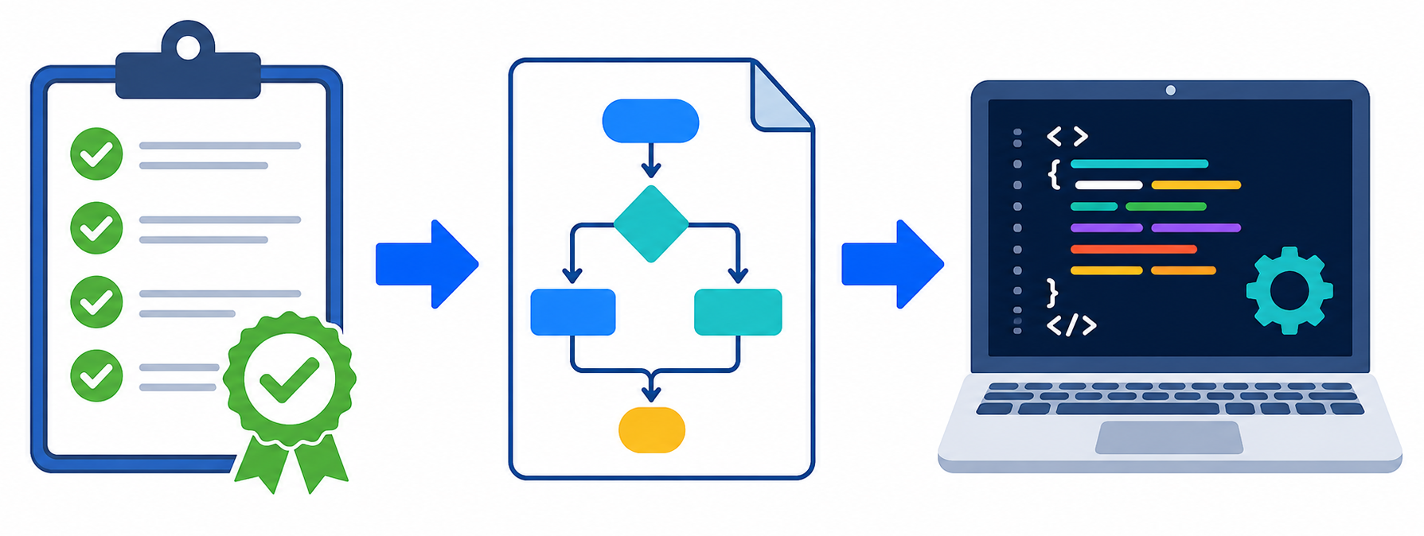
Programování
Programování může začít tehdy, když jsou požadavky jednoznačně stanoveny, řešení navrženo a zadavatelem schváleno.
U větších projektů se však návrh a programování mohou částečně překrývat. Program se často vyvíjí postupně po menších částech, které se průběžně konzultují, testují a upravují.
Programátor může přistoupit k programování, když:
jsou požadavky zadavatele jasně stanoveny a odsouhlaseny,
je problém analyzován a rozdělen na menší části,
je vytvořen návrh řešení a algoritmů,
jsou určeny potřebné datové struktury, technologie a vývojové nástroje,
je jasné, podle jakých kritérií se bude správnost programu ověřovat,
zadavatel nebo odpovědná osoba návrh schválí.

Slide 7

Testování
Testování ověřuje, zda program pracuje správně, splňuje požadavky zadavatele a bezpečně reaguje i na chybné nebo neočekávané vstupy.
Při testování se kontroluje:
zda jednotlivé funkce poskytují správné výsledky,
zda program splňuje požadavky zadavatele,
jak reaguje na chybné, neúplné a mezní vstupy,
zda je jeho ovládání srozumitelné a použitelné,
zda je program dostatečně rychlý, spolehlivý a bezpečný,
zda správně spolupracuje s určeným zařízením a dalším softwarem.
Začátek
testu
Test
Zjištěné chyby se zaznamenají, opraví a program se znovu otestuje.
Ano
Nalezena chyba?
Testování není jednorázový krok. Po každé opravě je nutné ověřit, zda chyba zmizela a zda oprava nezpůsobila další problémy.
Ne
Oprava
Program vyhovuje
Konec
testu

Slide 8

Hotový software, provoz a údržba
Dokončením a předáním programu práce nekončí. Software je nutné uvést do provozu, spravovat, aktualizovat a poskytovat podporu jeho uživatelům.
Spolehlivý provoz softwaru vyžaduje spolupráci uživatelů, správce systému, technické podpory a dodavatele. Každý musí vědět, za co odpovídá a komu má problém oznámit.
Provozovatel softwaru – organizace nebo osoba, která software používá a odpovídá za jeho běžný provoz.
Dodavatel nebo vývojový tým – software nainstaluje, nastaví, předá dokumentaci a zpravidla zaškolí správce i uživatele.
Správce systému (IT pracovník) – spravuje uživatelské účty, přístupová práva, nastavení, zálohování a kontroluje běžný provoz.
Uživatelé – pracují se softwarem podle návodu a hlásí zjištěné chyby nebo požadavky na změny.
Technická podpora – přijímá hlášení problémů, pomáhá uživatelům a řeší jednodušší provozní potíže.
Dodavatel nebo vývojáři – odstraňují chyby programu, vydávají opravy a provádějí sjednané úpravy.
Aktualizace softwaru – připravuje je jeho dodavatel nebo výrobce; jejich bezpečné nasazení obvykle zajišťuje správce systému.
Rozdělení odpovědnosti – určuje smlouva, servisní dohoda a předávací dokumentace.
Hotovo. Spokojená uživatelka dává programátorovi najevo obdiv a vděčnost za správně fungující software. Zelená značka na obrazovce potvrzuje úspěšné dokončení programu.

Slide 9


